Slide 1

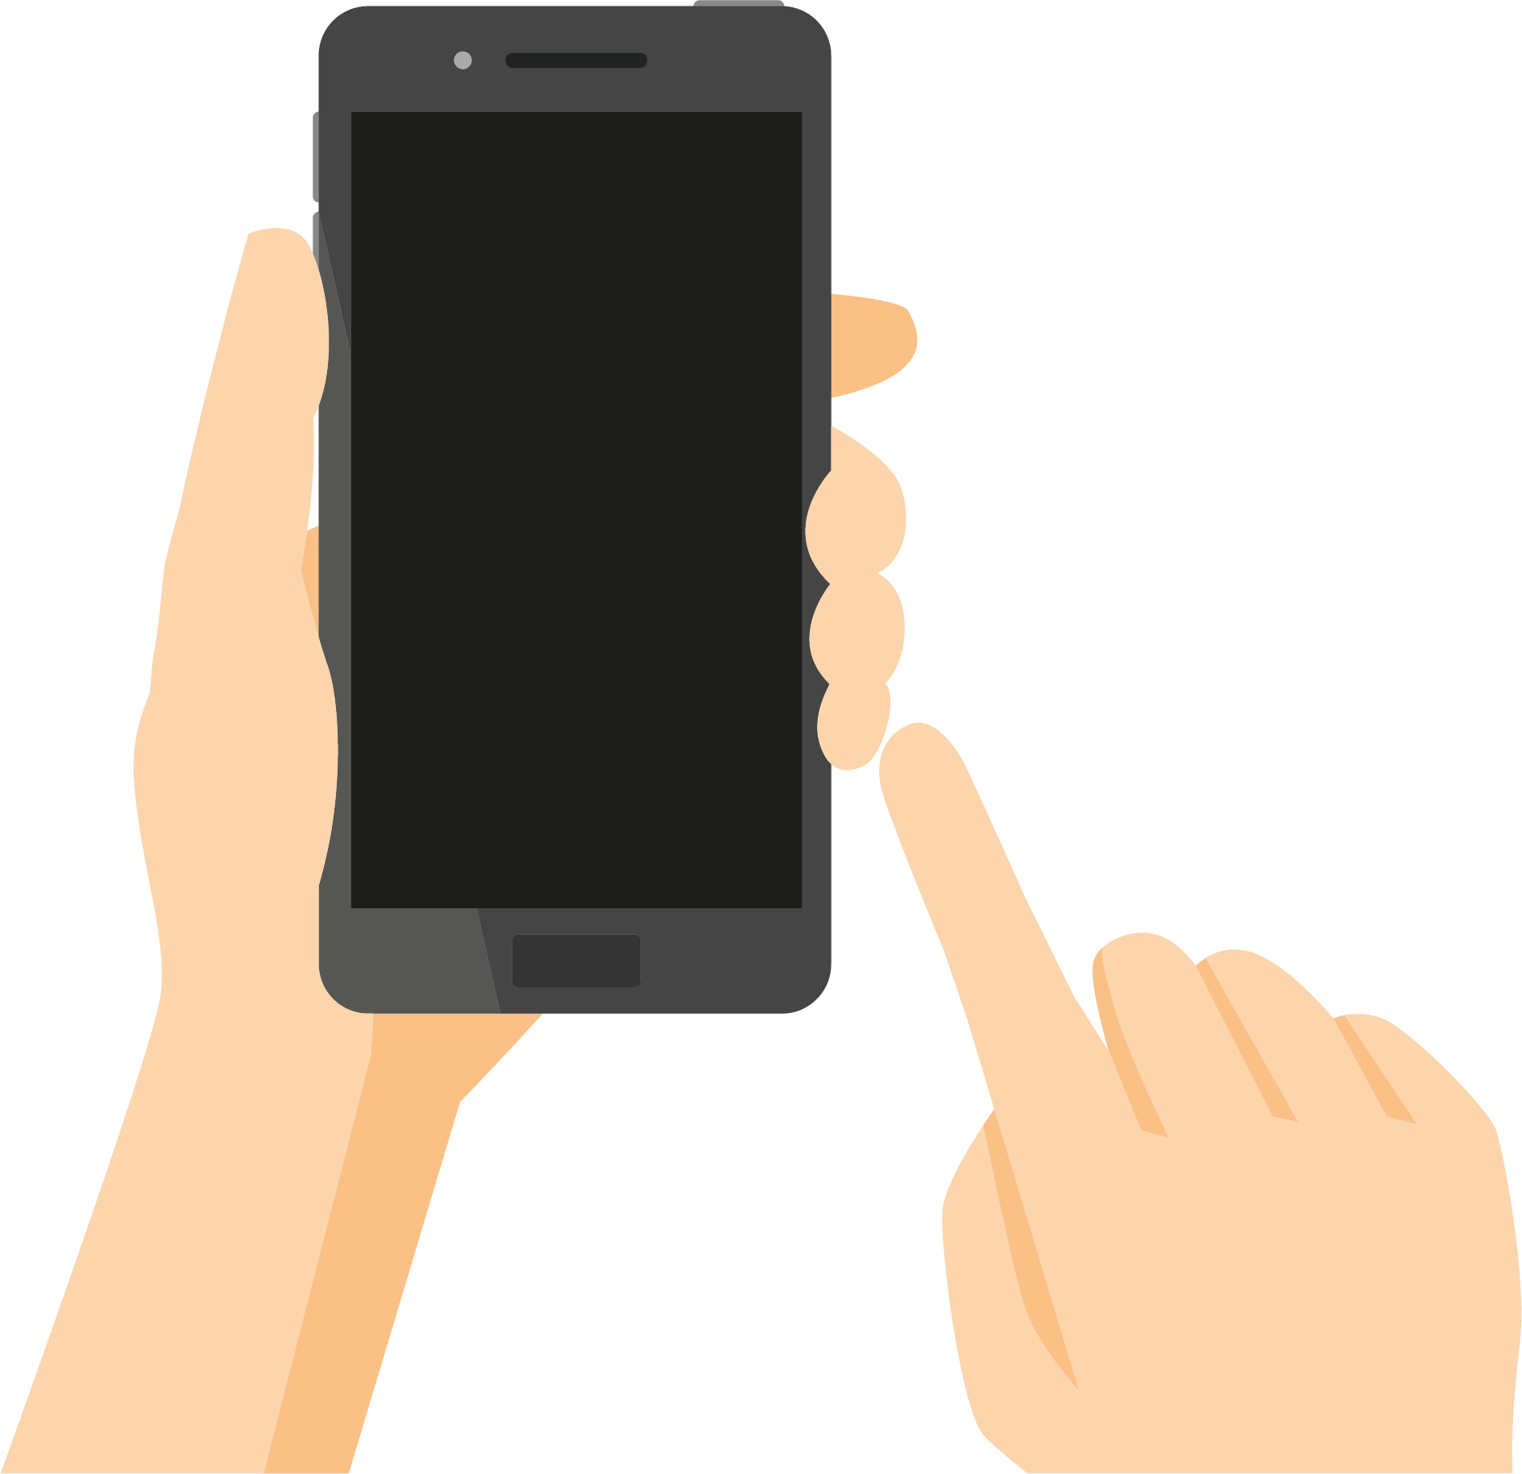
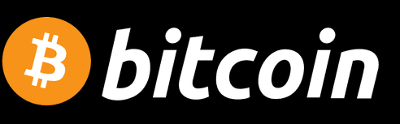



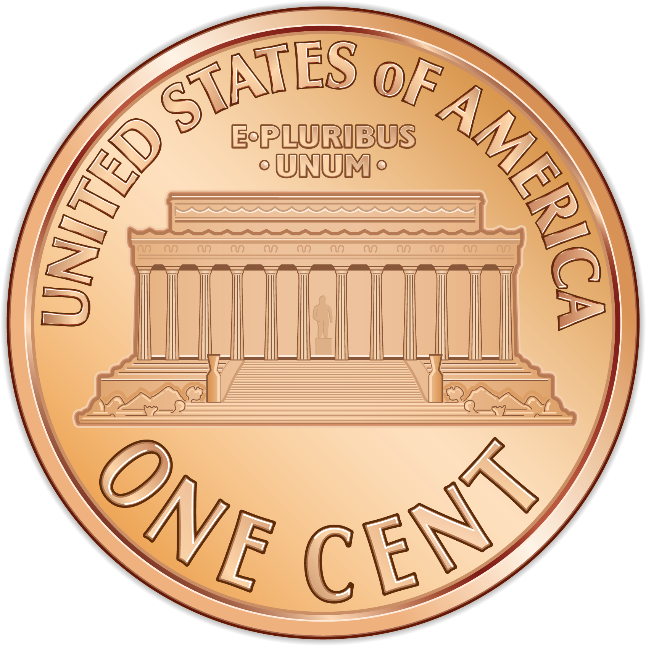





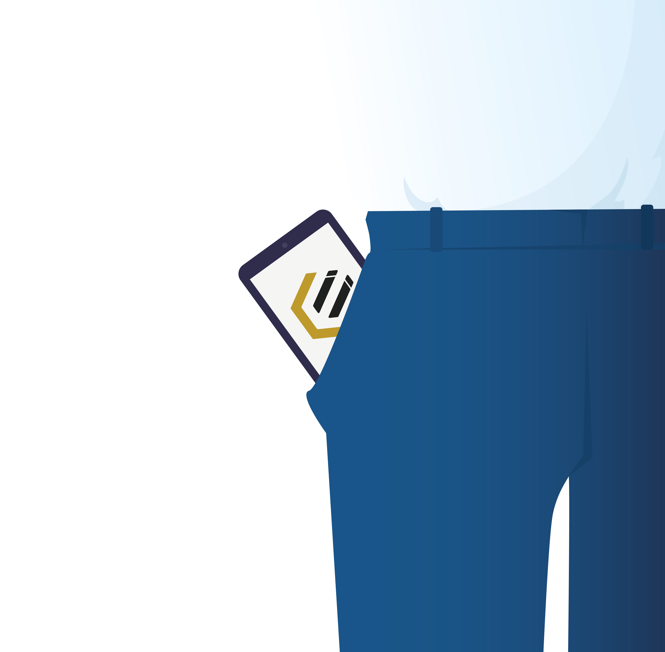


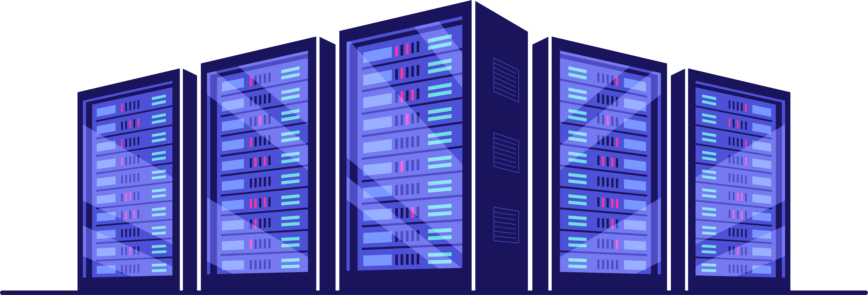
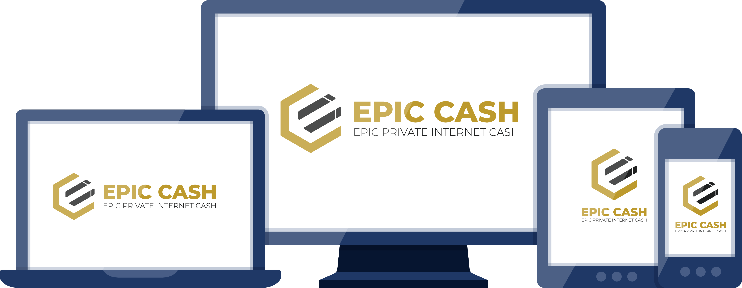
ANDA BELUM MENGGUNAKAN PONSEL VINTAGE DARI 2009, MENGAPA MENGGUNAKAN BLOCKCHAIN UNTUK NOSTALGIA?
SYARAT RUANG PENYIMPANAN
280GB
1.3GB
TRANSAKSI
$25
1/40TH
¢
10 MENIT
1 MENIT
KECEPATAN
5
15
TRANSAKSI
PER DETIK
TRANSAKSI
PER DETIK
PRIVASI
20
1
0
LANGKAH
JAM
LANGKAH
INSTAN
MOBILE
DIPERCAYA 3 MACAM
PIHAK UNTUK BERJALAN
DI PERANGKAT SELULER
DAPAT MEMUAT SELURUH
SISTEM DI SAKU ANDA
TAMBANG
HANYA PADA
PERALATAN SPESIALIS
(TERUTAMA DIPUSAT DATA)
PADA
KOMPUTER BIASA
(UNTUK SEMUA ORANG)
V05, Feb 2021

